Slide 1
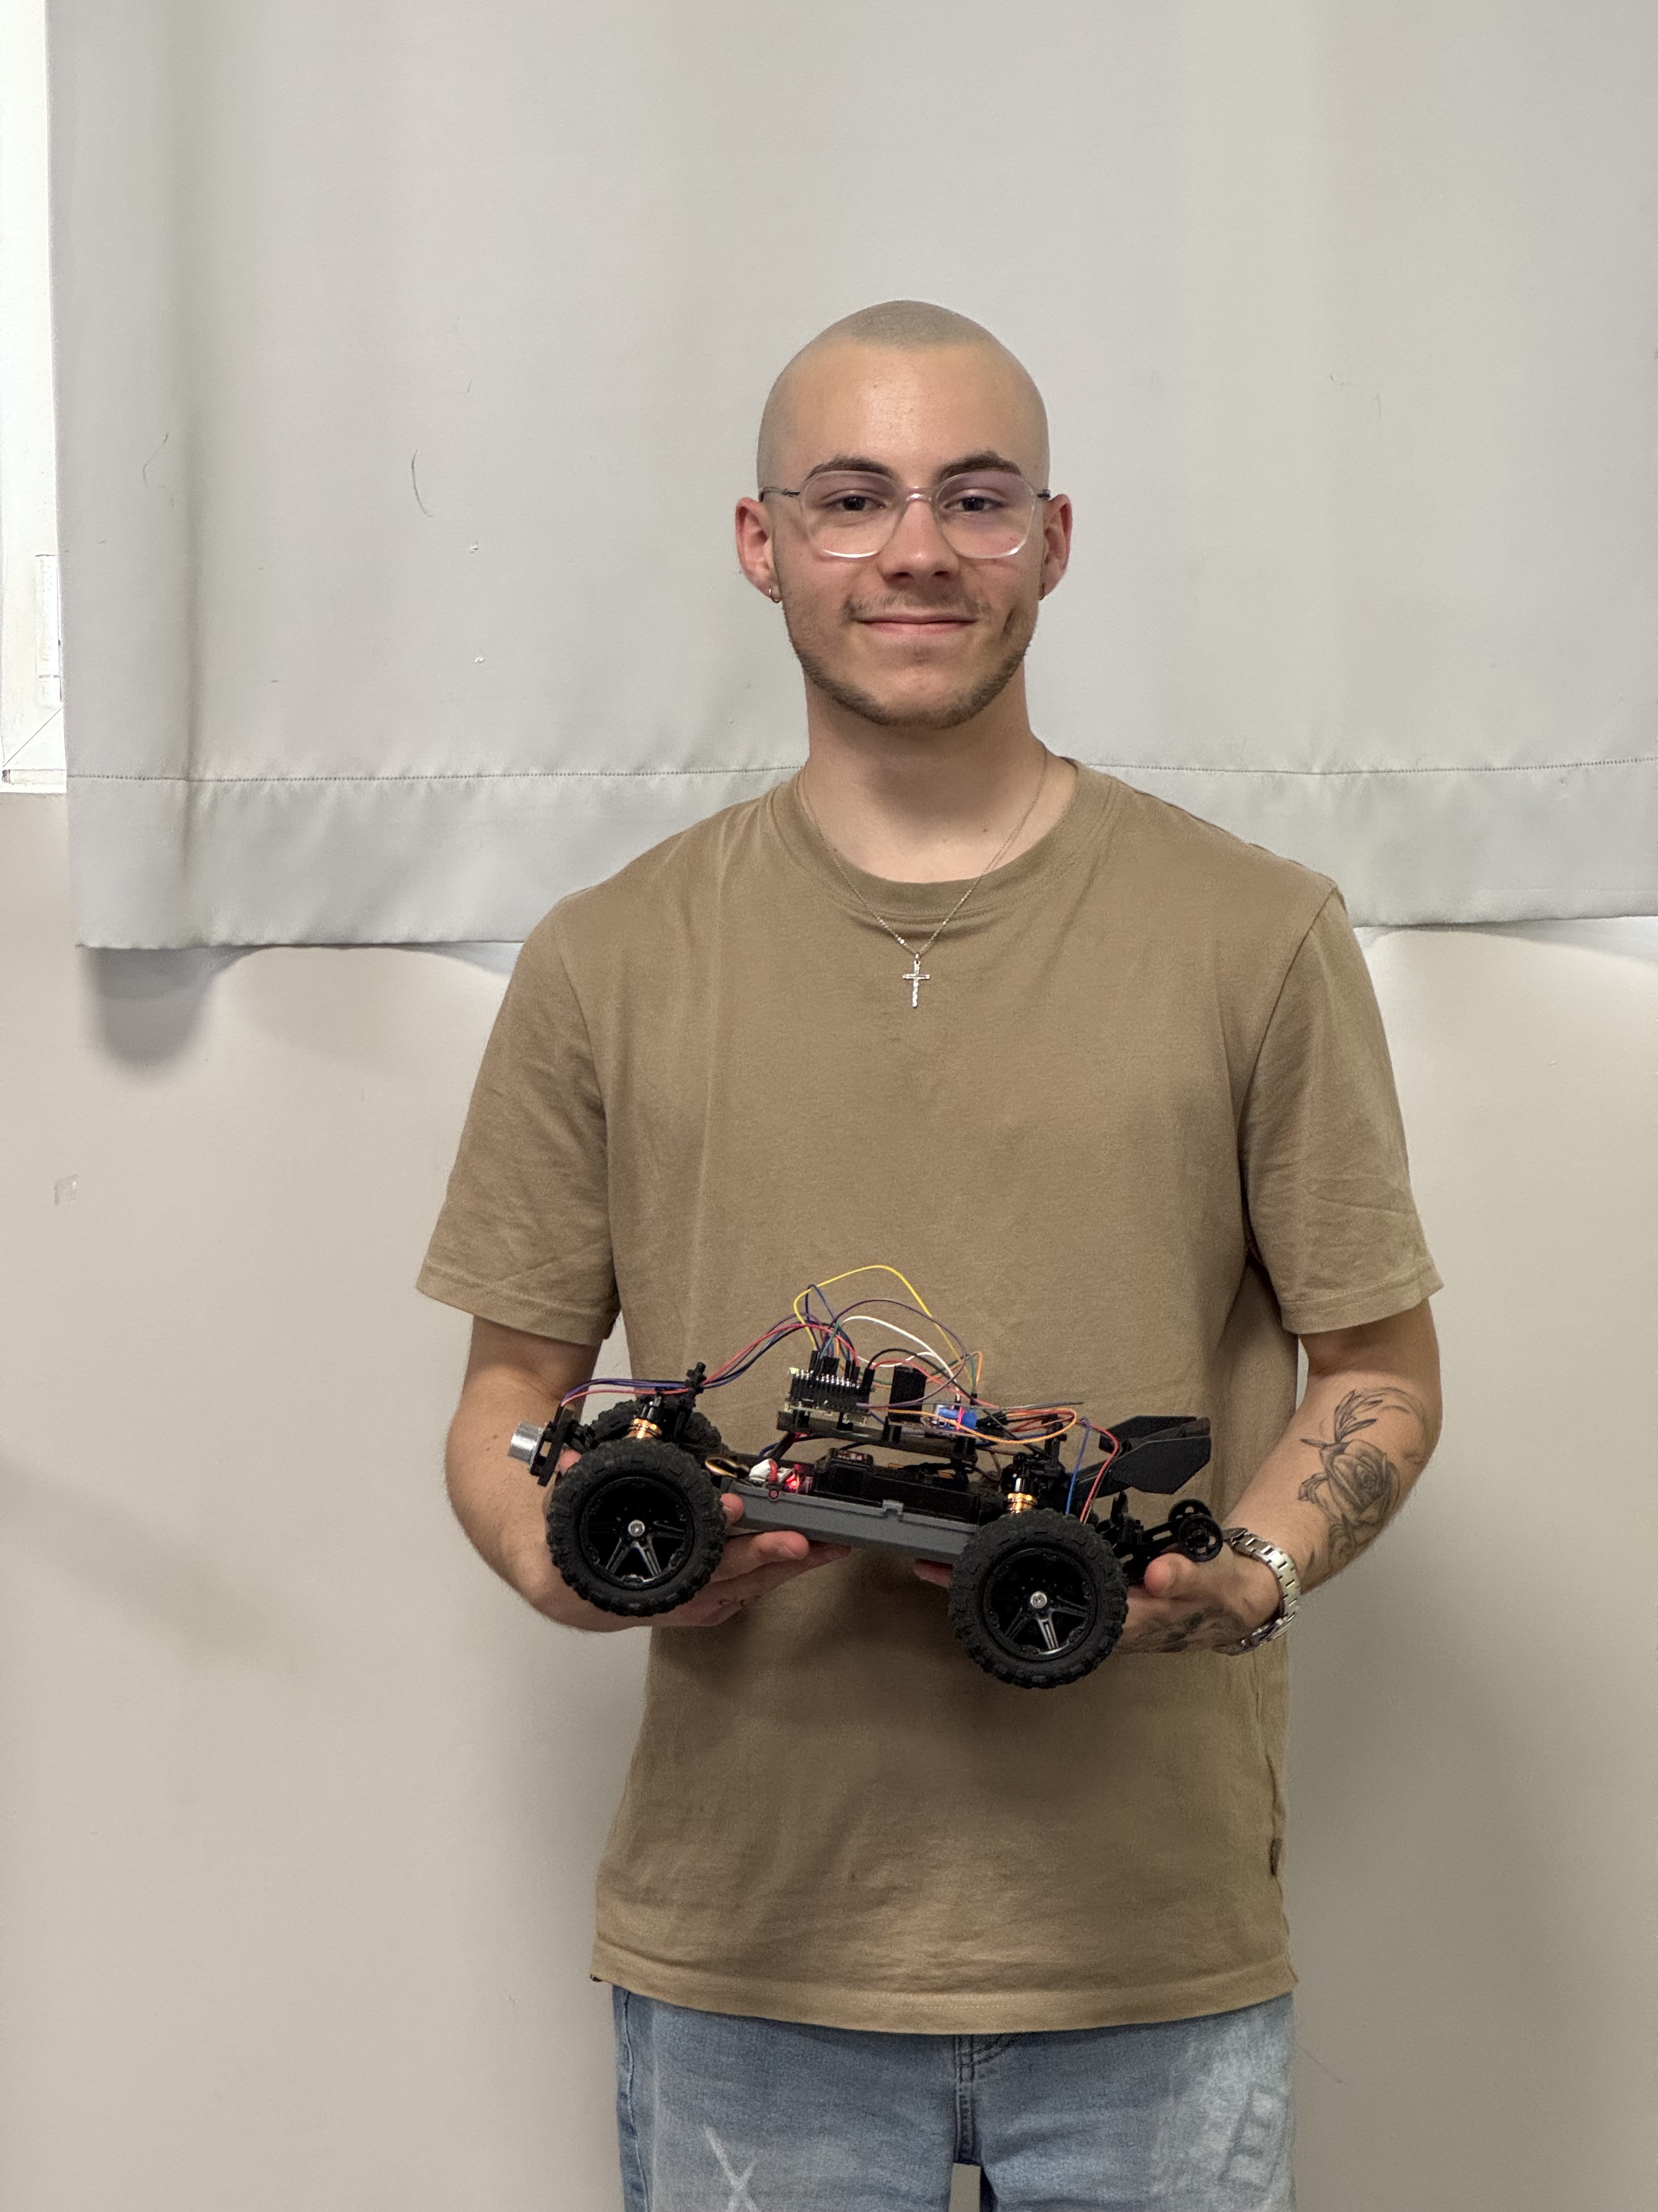
Régulateur de vitesse adaptatif
et boucle de rétroaction PID
Comment un régulateur de vitesse adaptatif fonctionne-t-il,
et comment sa boucle de correction PID se comporte-t-elle ?
TIPE — Thème : Cycles et boucles | Filière PT
REYNAUD Emile
N° candidat : 40296
1 / 15

Slide 2
Ancrage au thème et problématique
Thème : Cycles et boucles
Problématique
Boucle de rétroaction : mesure → correcteur → actionneur
Cycles de correction répétés toutes les 50 ms
Itérations de réglage P → PI → PD → PID
Comment un régulateur de vitesse adaptatif fonctionne-t-il,
et comment sa boucle de correction PID se comporte-t-elle ?
Schéma-bloc de la boucle fermée (notation SI)
U_FF = (Vc/K+seuil)×255
U_FF
Vc(t)
0,70 m/s
+
−
ε(t)
C(s)
Correcteur PID
Σ
u(t)
G(s)
Moteur 1er ordre
Voiture
v(t)
m/s
Capteur Hall
(méthode période)
Chaîne de retour — y(t) = v(t) mesurée
2 / 15

Slide 3
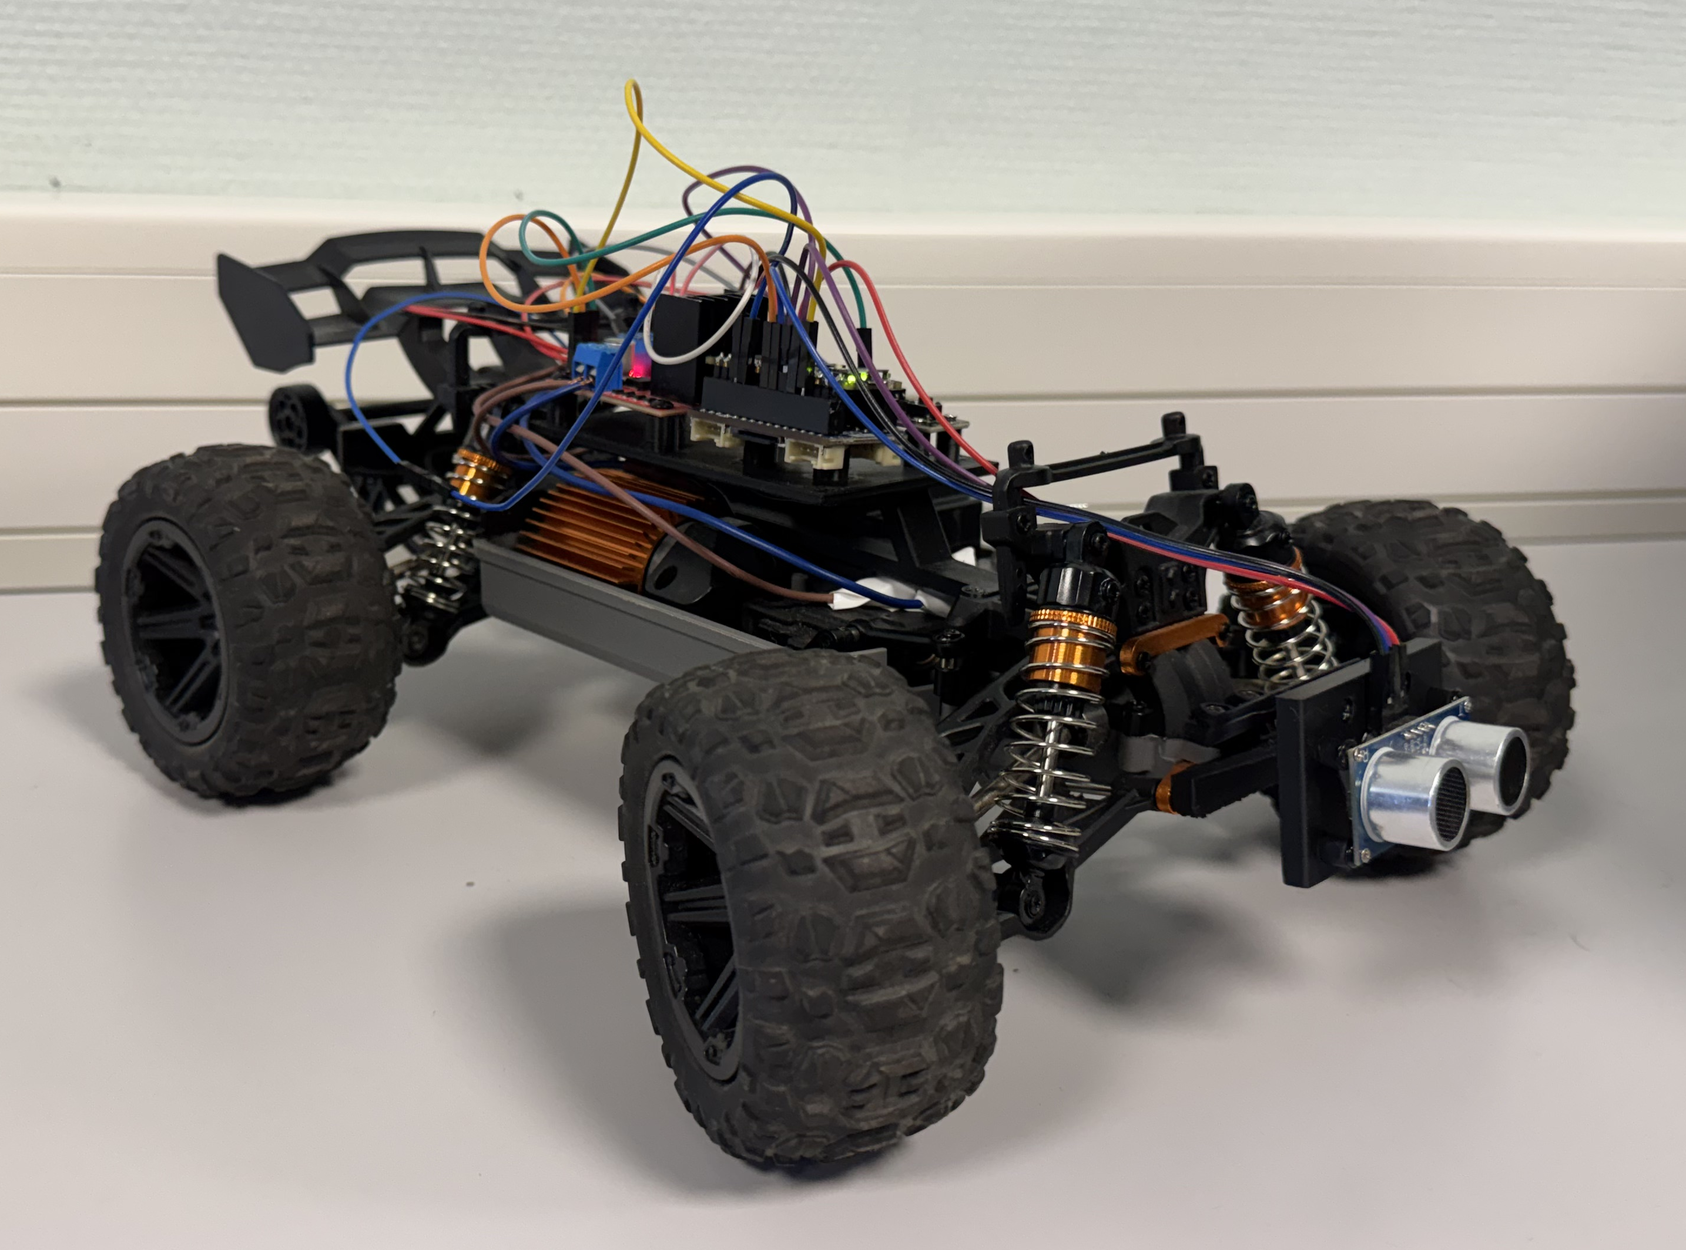
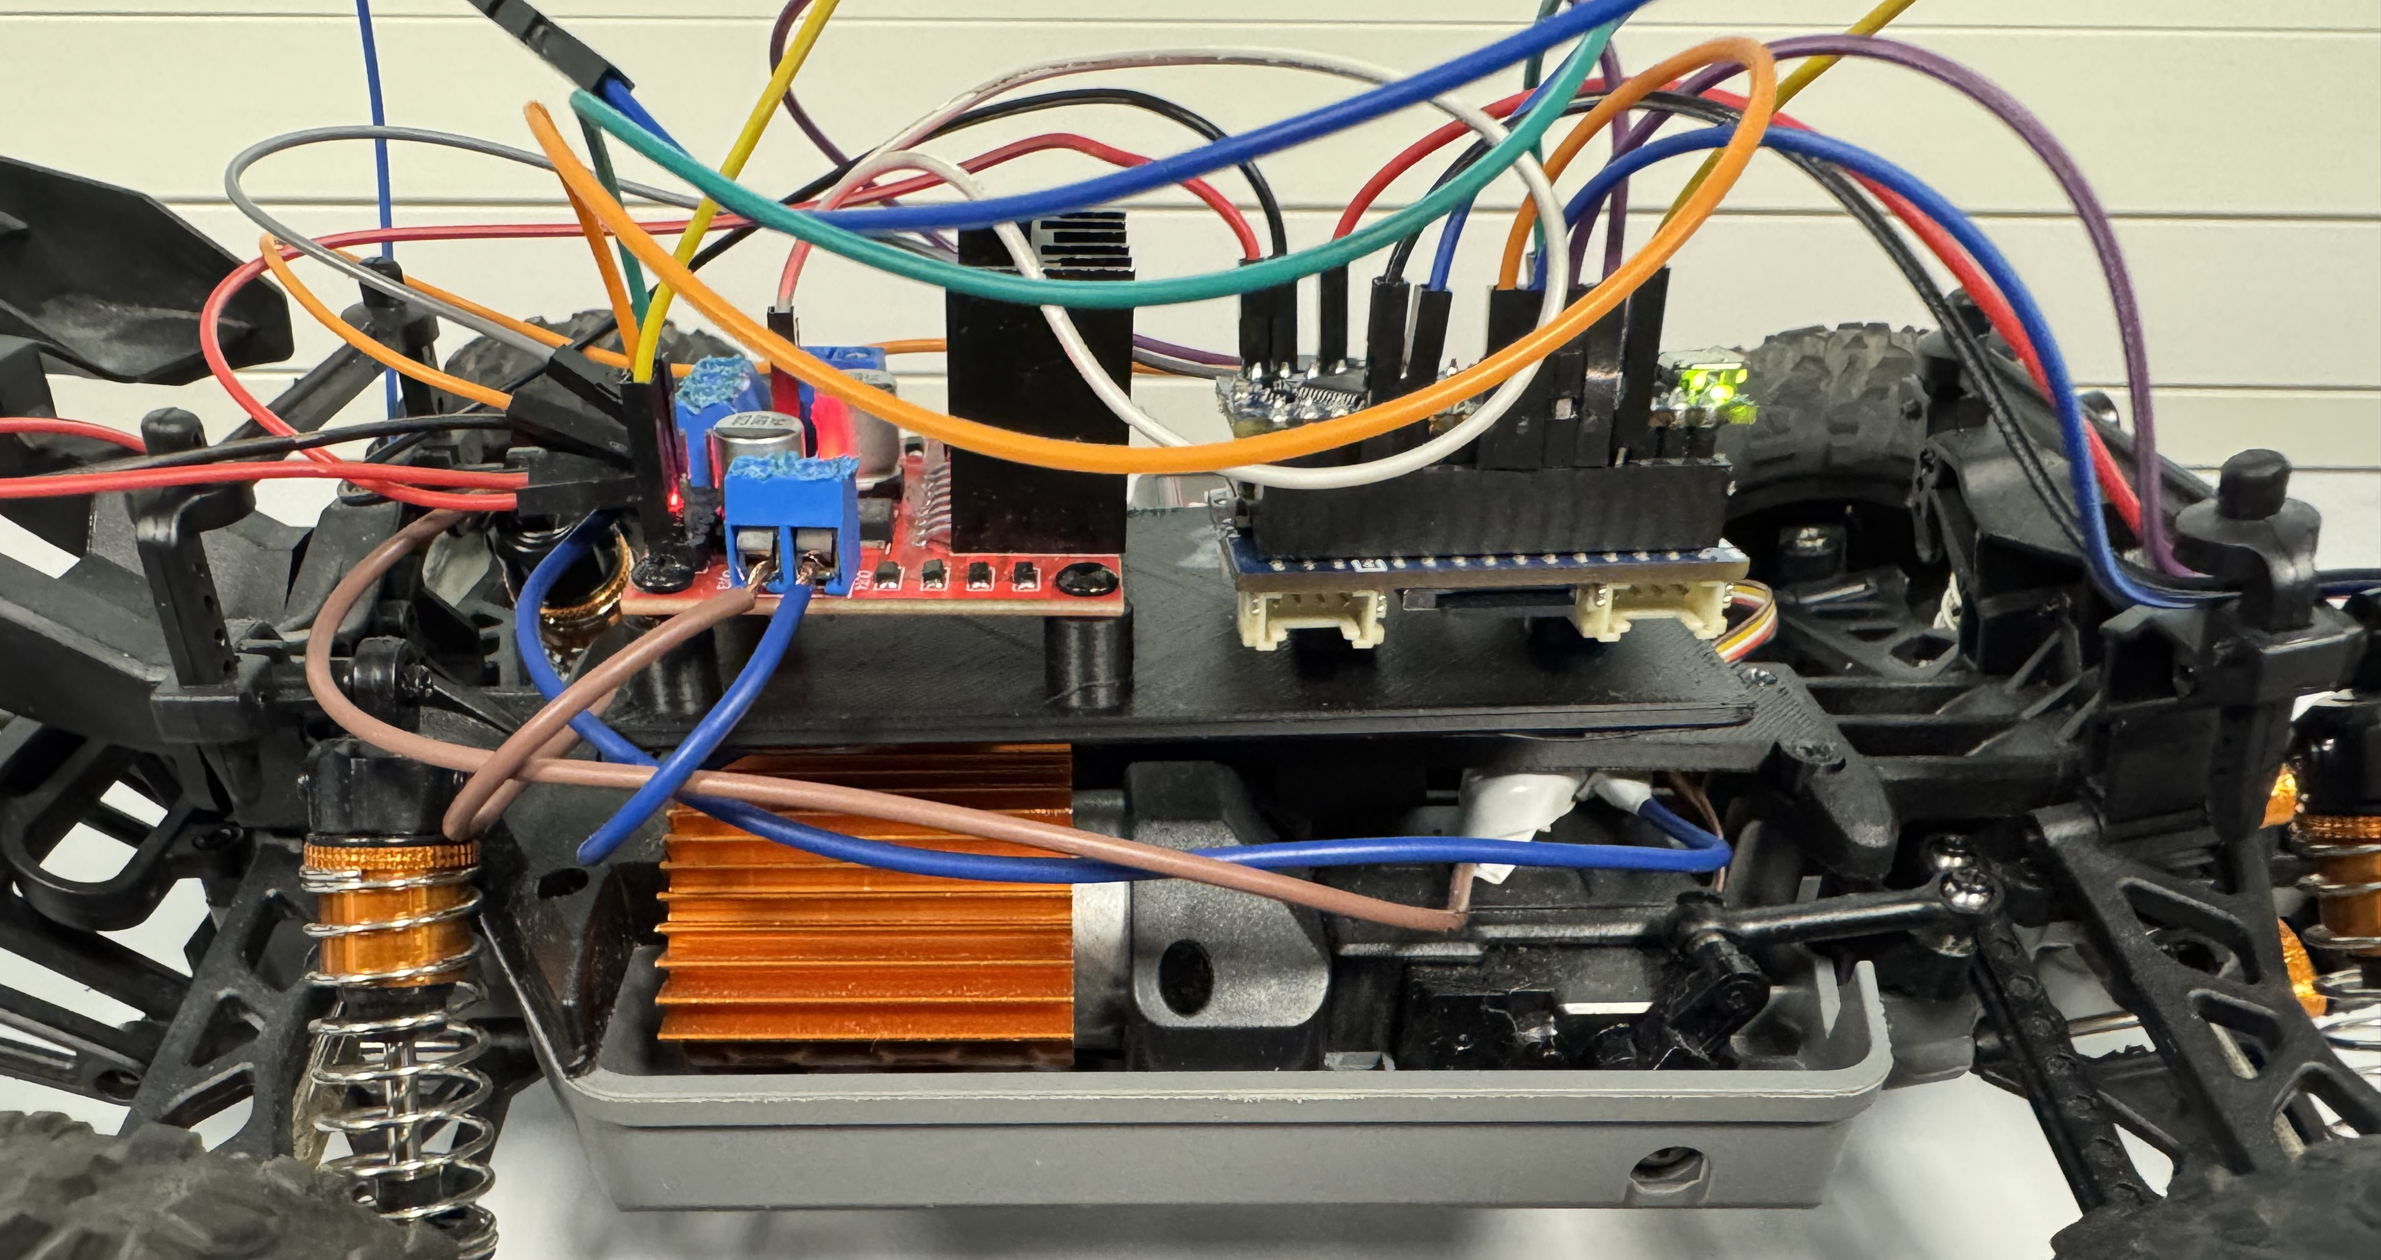
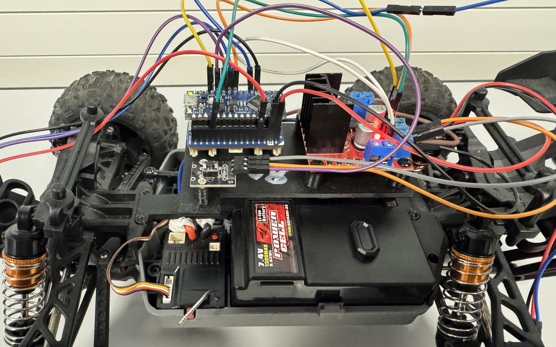
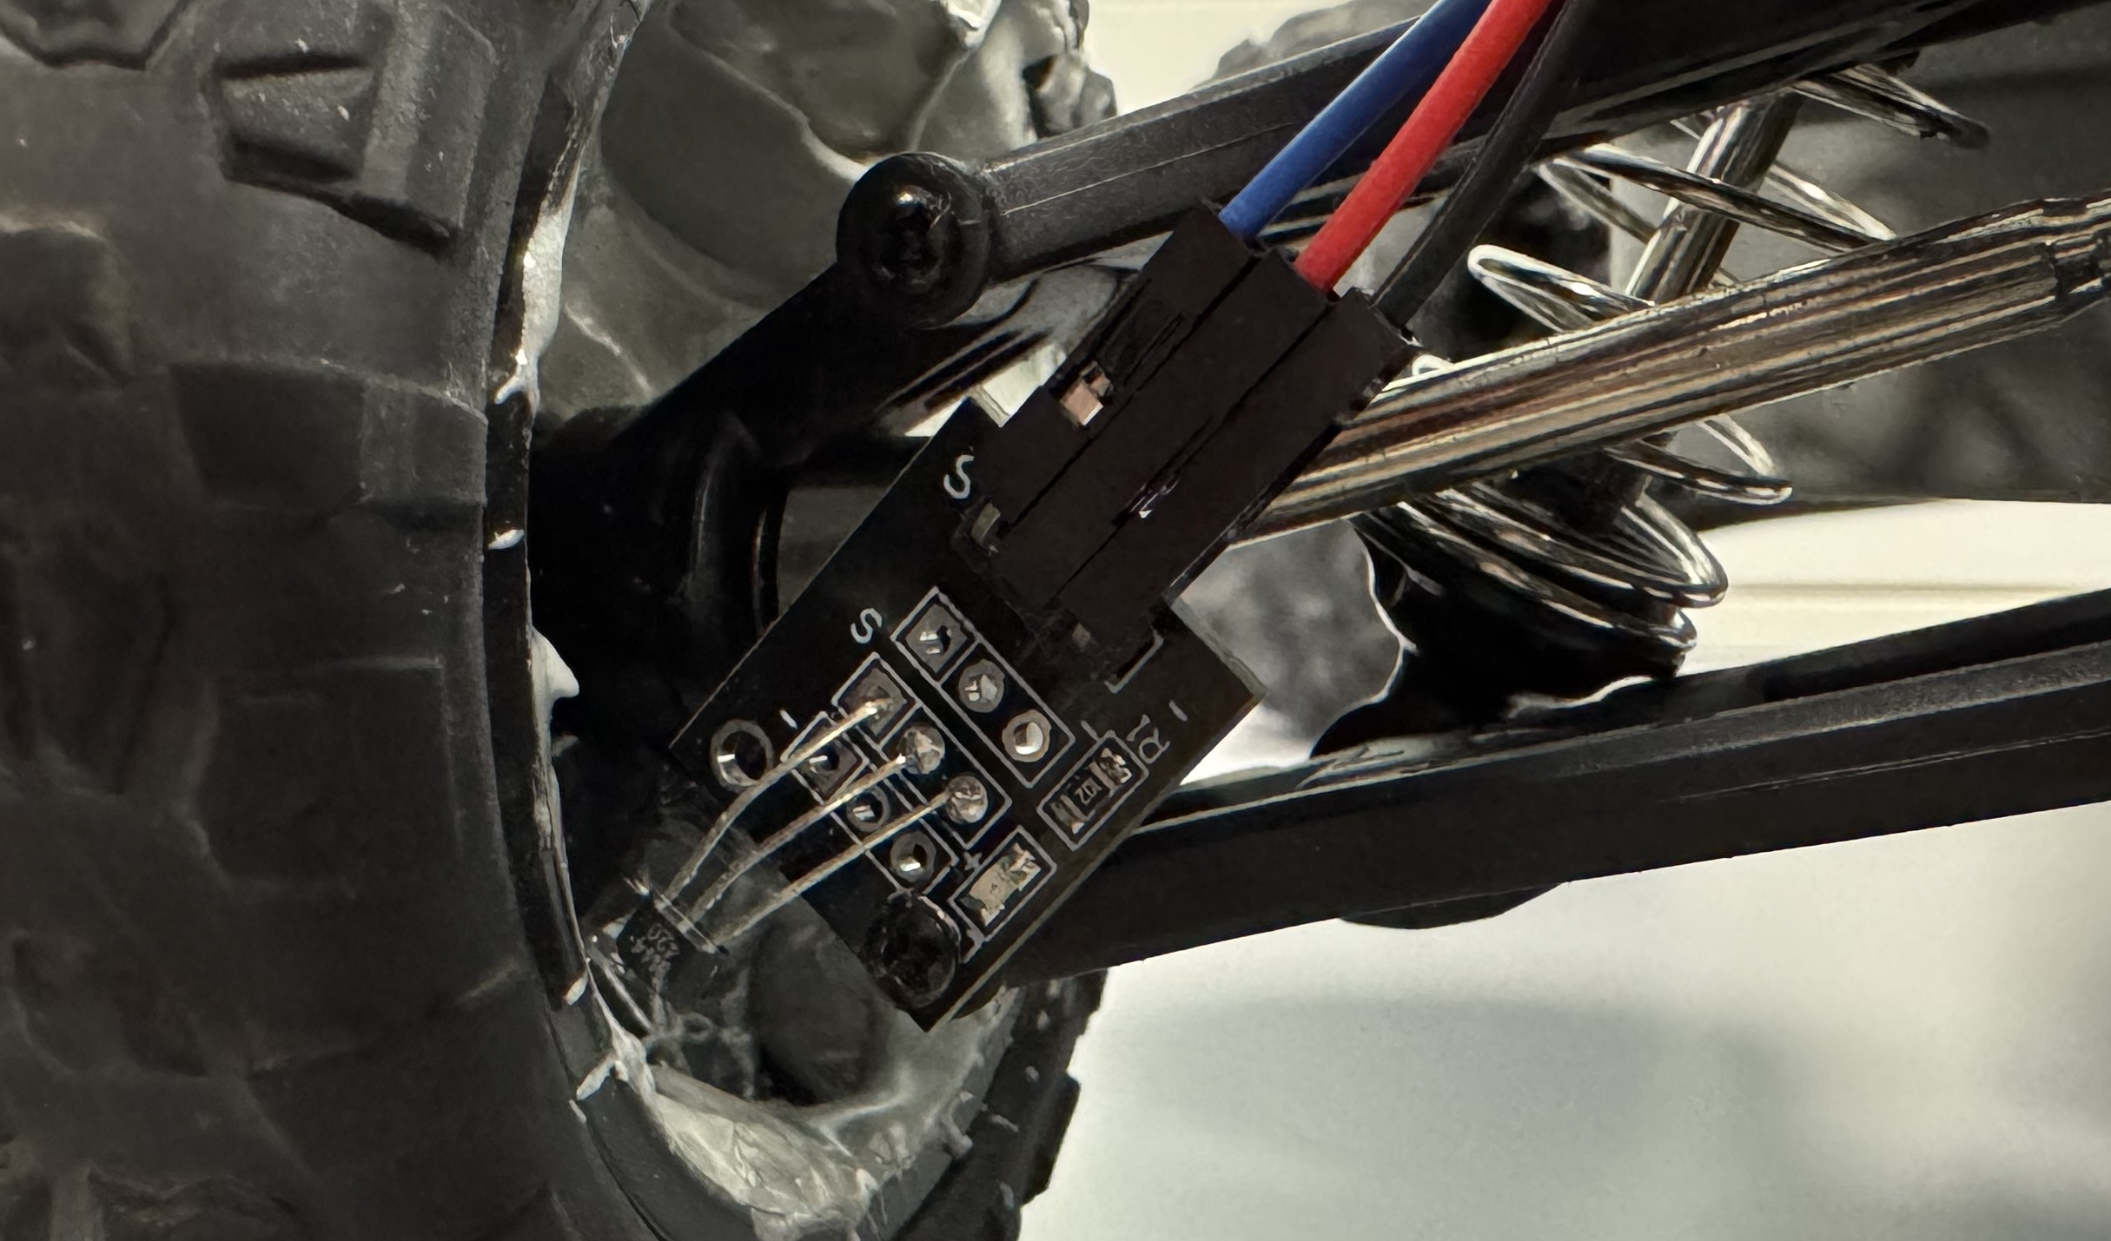
Maquette expérimentale
Composants
Arduino Nano Every + shield ASX00061
Pont en H L298N → moteur brushed RC390
Capteur ultrason HC-SR04 (distance obstacle)
Capteur Hall + 3 aimants néodyme (vitesse)
Carte microSD → log CSV temps réel
3 / 15

Slide 4
Identification du moteur — Pourquoi et comment ?
Pourquoi identifier le moteur ?
Le PID seul échoue si on ne connaît pas la commande d'équilibre U_FF : à consigne atteinte, ε→0 donc u_PID→0, le moteur s'arrête (seuil 180/255)
Identification → modèle du 1er ordre → calcul automatique de U_FF = f(Vc, K, seuil) → régulation possible
Modèle retenu : système du 1er ordre
Lecture graphique de K et τ
τ · dv/dt + v(t) = K · u(t)
K = v∞ / U₀ vitesse de régime ÷ commande normalisée τ = t tel que v(t) = 63,2 % × v∞ propriété de l'exponentielle : 1−e⁻¹ ≈ 0,632
Réponse à un échelon u = U₀ :
v(t) = K·U₀·(1 − e^(−t/τ))
Protocole expérimental
Résultats et conséquences
9 échelons successifs : PWM 40 → 240
Durée : 3 s / échelon (atteindre v∞)
Mesure v∞ : stabilisation (Δv < 5 mm/s sur 400 ms)
Mesure τ : 1er passage à 63,2 % de v∞
Calcul K = v∞ / U₀ avec U₀ = PWM/255
K
9,5 m/s
gain statique (batterie chargée)
τ
116,7 ms
constante de temps
Seuil
0,706 → 180/255
PWM minimal de démarrage
→ U_FF = (0.7/9,5 + 0,706)×255 ≈ 199 PWM (consigne 0.7 m/s)
4 / 15

Slide 5
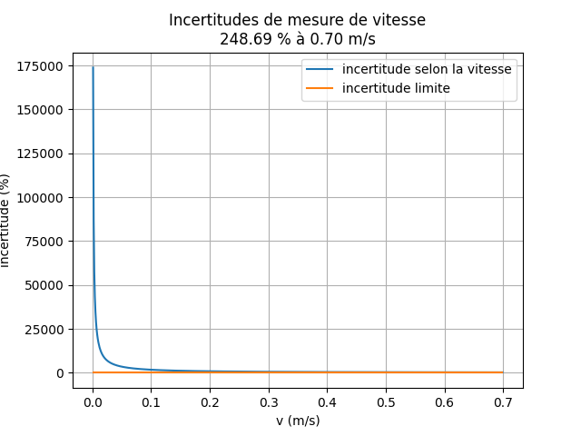
Mesure de vitesse — méthode fréquencemétrique
Principe
Comptage δ d'impulsions Hall sur T = 50 ms
3 aimants → p = πD/N ≈ 0,0873 m
v = (δ/N) × C / T avec δ ∈ ℕ
Incertitude
Δδ = ±1 impulsion → Δv = p/T = constante
Δv = 0,2608/(3×0,050) ≈ 1,74 m/s
À v = 0,70 m/s : Δv/v ≈ 249 %
Inutilisable seule pour le terme D
Incertitude vs vitesse — méthode fréquencemétrique
5 / 15

Slide 6
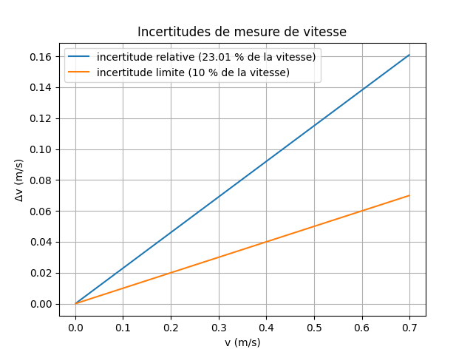
Mesure de vitesse — méthode période
Principe
Mesure du temps τ entre 2 fronts Hall consécutifs (ISR)
Résolution micros() : 4 µs → Δτ = 4 µs
v = p / τ avec p = 0,0873 m
Incertitude
Δv ≈ v × Δp/p (terme géométrique dominant)
Δp/p = 2 mm / 87,3 mm ≈ 2,3 % — relatif constant
À v = 0,70 m/s : Δv ≈ 0,016 m/s
×155 plus précise que la méthode fréquencemétrique
Δv vs vitesse — méthode période
6 / 15

Slide 7
Architecture du régulateur — Feedforward + PID
Problème du PID pur
Solution : architecture 2-DOF
Seuil démarrage : 180/255 — zone morte large
En régime : ε→0 ⟹ u_PID→0
Moteur sous le seuil → roue libre → arrêt → re-kick
Oscillation infinie sans terme constant
u(t) = UFF + Kp·ε + Ki·∫ε dt + Kd·(dε/dt) U_FF = (Vc/K + seuil)×255 = (0.7/9,5 + 0,706)×255 ≈ 199 PWM FF → maintient la vitesse de régime
PID → corrige les écarts résiduels
Schéma-bloc 2-DOF (Architecture feedforward + correcteur)
U_FF = 199 PWM
Vc
0.7 m/s
+
−
ε
C(s)
Correcteur PID
Σ
u
G(s)
K/(τp+1)
Voiture
H=1
v(t)
Capteur Hall
(méthode période)
Chaîne de retour — mesure v(t)
7 / 15

Slide 8
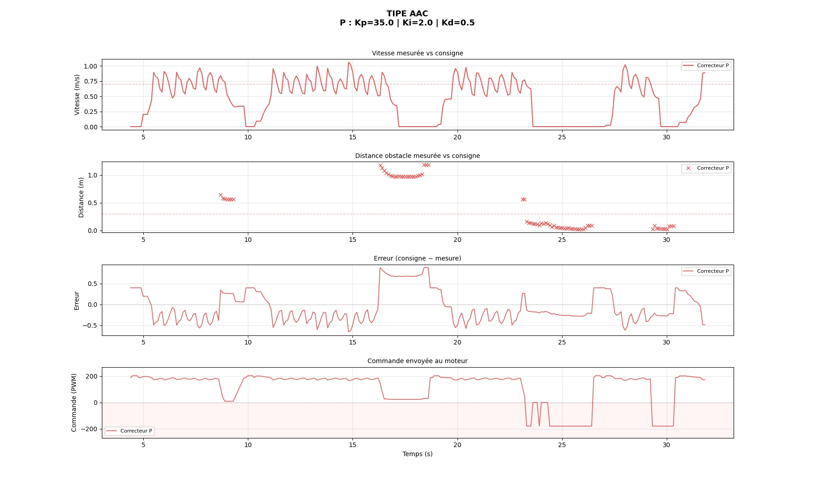
Correcteur P (Kp=35) — résultats expérimentaux (Vc = 0.7 m/s)
Observations positives
Démarrage rapide — kick-start efficace
Commande stable ~195 PWM en régime
Freinage d'urgence bien déclenché
Limites observées
Erreur statique résiduelle : vitesse oscille ±0,3 m/s autour de 0,7 m/s
Oscillations entretenues — absence du terme intégral
Pas de correction des perturbations lentes (décharge batterie)
Mesures expérimentales — vitesse / distance / erreur / commande
Bilan
L'erreur statique est structurelle : sans intégrale, le correcteur P ne peut compenser que si ε ≠ 0 en permanence. Point de référence pour PI et PD.
8 / 15

Slide 9
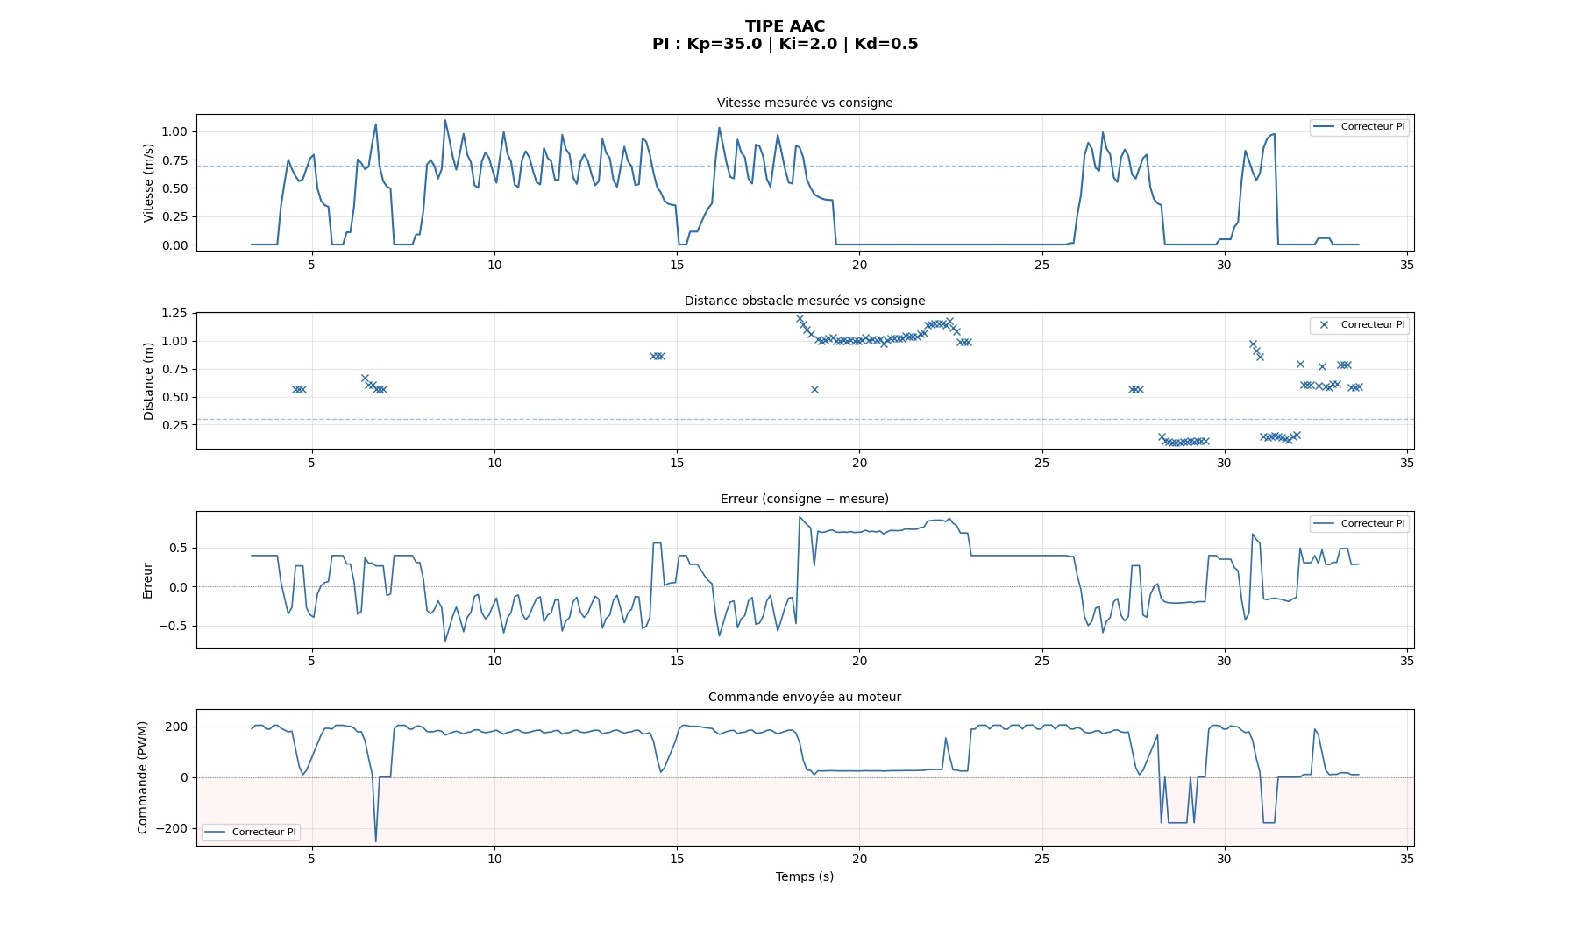
Correcteur PI (Kp=35 Ki=2) — résultats expérimentaux (Vc = 0.7 m/s)
Observations positives
Erreur statique réduite par rapport au P pur
Compensation des dérives lentes (batterie)
Bonne tenue de la consigne en régime établi
Limites observées
Dépassement plus marqué à la montée (~1,0 m/s)
Risque de windup — gel intégrale indispensable
Temps de réponse légèrement plus long que P
Mesures expérimentales — vitesse / distance / erreur / commande
Bilan
L'intégrale élimine l'erreur statique mais introduit un dépassement. L'anti-windup (gel pendant kick + zone morte 178 PWM) est essentiel pour éviter l'emballement.
9 / 15

Slide 10
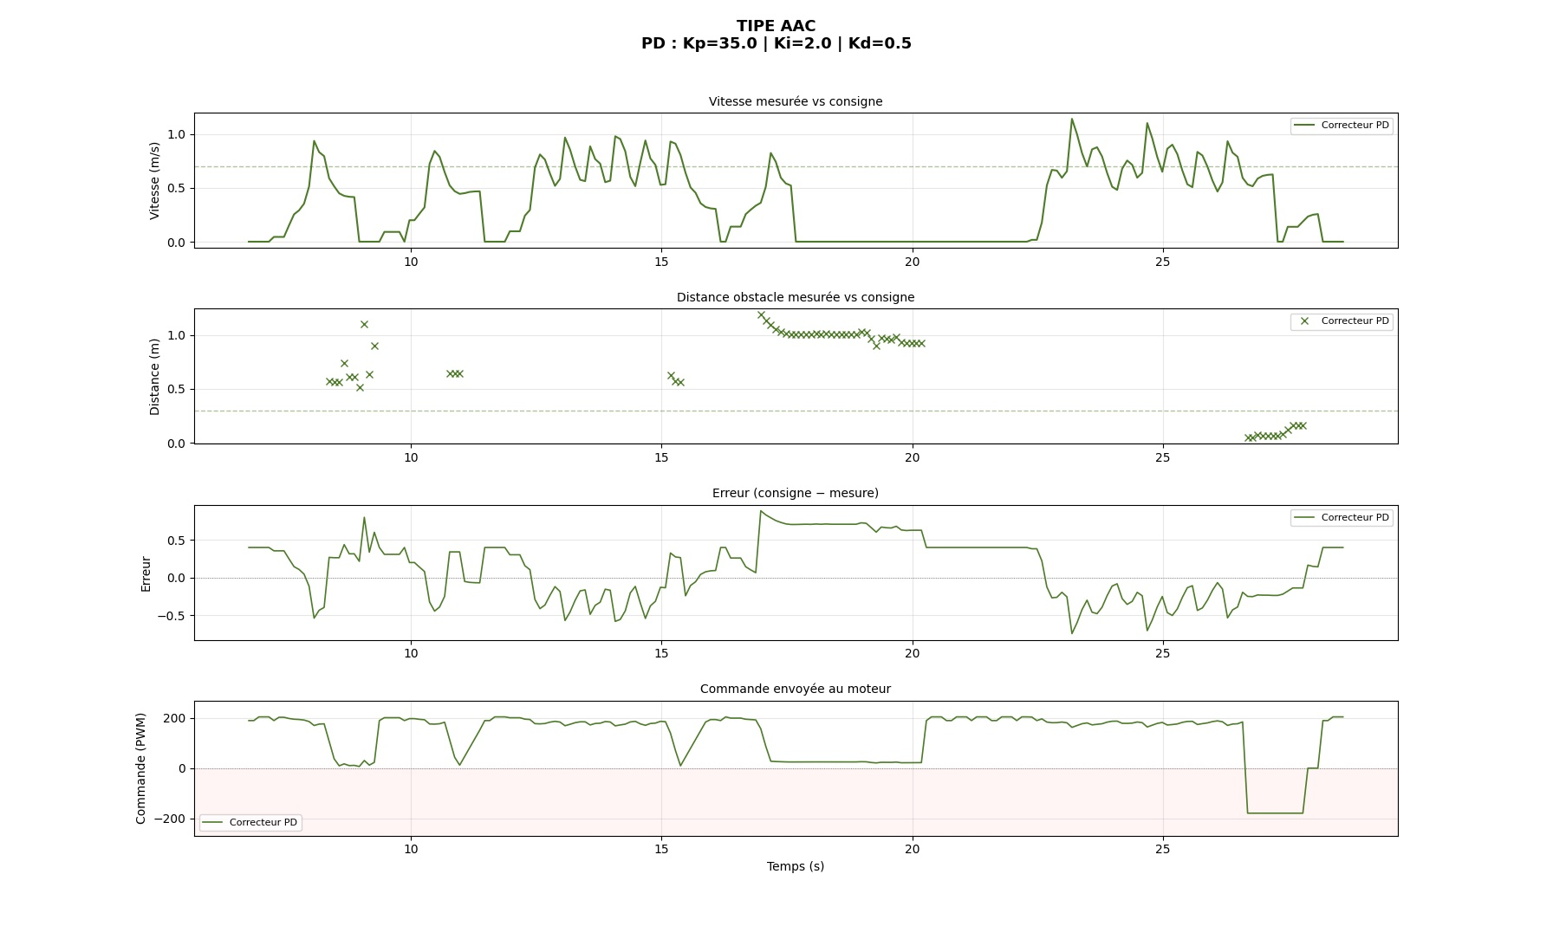
Correcteur PD (Kp=35 Kd=0,5) — résultats expérimentaux (Vc = 0.7 m/s)
Observations positives
Dépassement réduit à la montée par rapport à P
Meilleure anticipation des variations rapides
Réponse plus amortie
Limites observées
Erreur statique maintenue (pas d'intégrale)
Kd limité à 0,5 : 3 aimants → signal quantifié bruité
Bruit Hall amplifié si Kd trop grand (Δv_freq = 1,74 m/s)
Mesures expérimentales — vitesse / distance / erreur / commande
Bilan
Le terme D est limité par la quantification Hall (3 aimants). Son bénéfice reste faible ici. La méthode période (filtre asymétrique) le rend utilisable mais au minimum.
10 / 15

Slide 11
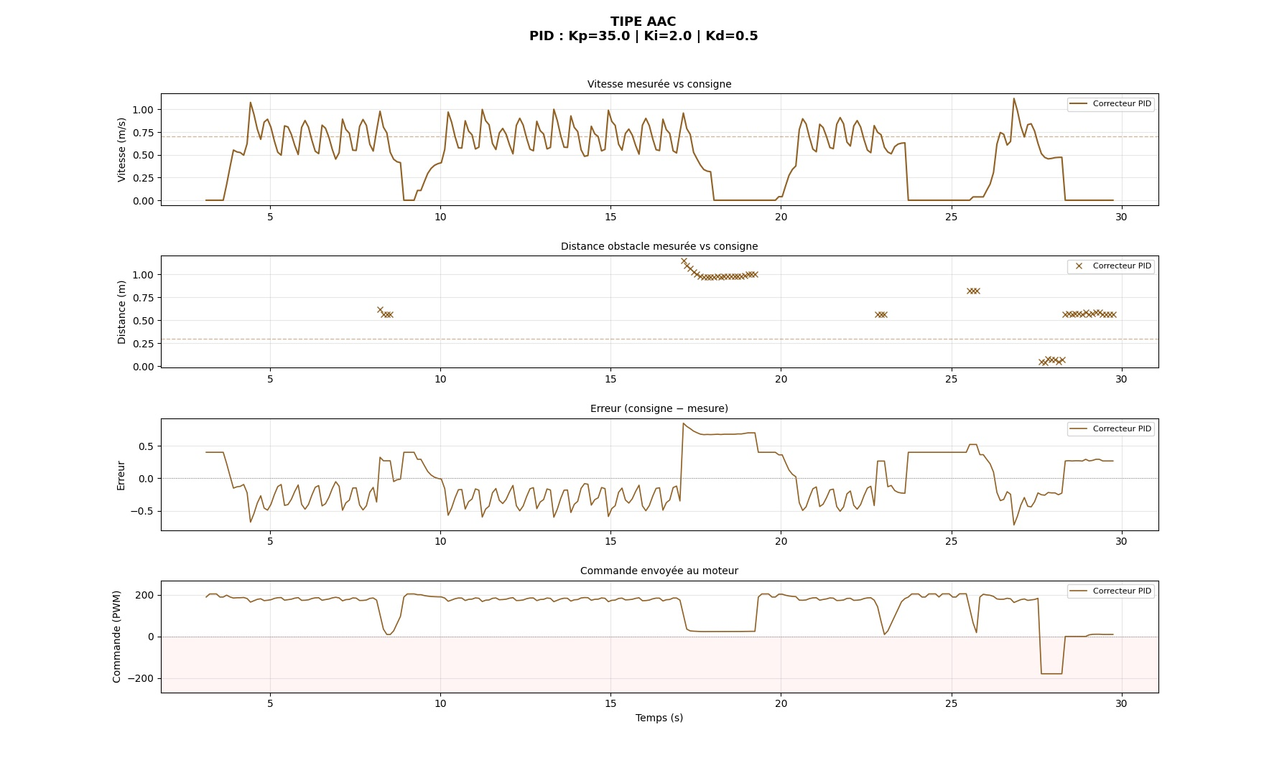
Correcteur PID (Kp=35 Ki=2 Kd=0,5) — résultats expérimentaux (Vc = 0.7 m/s)
Observations positives
Meilleure stabilité observée parmi les 4 correcteurs
Erreur statique réduite (intégrale active)
Oscillations ±0,2 m/s — amplitude moindre qu'en PI
Limites observées
Réglage plus délicat — 3 paramètres interdépendants
Terme D toujours sensible au bruit Hall résiduel
Oscillations persistent à cause du filtre Hall asymétrique
Mesures expérimentales — vitesse / distance / erreur / commande
Bilan
Meilleur compromis sur cette maquette. L'architecture FF+PID est indispensable : sans U_FF, le PID seul ne tient pas la consigne (seuil moteur 180/255).
11 / 15

Slide 12
Comparaison des correcteurs
Correcteur | Erreur statique | Dépassement | Robustesse bruit | Complexité | Verdict
P | ~±0,3 m/s | Faible | Bonne | Simple | ✗ Erreur résiduelle
PI | ~±0,1 m/s | ~1,0 m/s | Moyenne | Moyenne | ✓ Bon en régime
PD | ~±0,3 m/s | Réduit | Faible | Moyenne | ✗ Bruit amplifié
PID | ~±0,2 m/s | Modéré | Faible | Complexe | ✓✓ Meilleur
Observation clé : nécessité du feedforward
Feedforward U_FF ≈ 199 PWM indispensable : seuil moteur à 180/255 → PID pur donne u→0 quand ε→0 → arrêt
Terme D limité par quantification Hall (3 aimants → Δv_freq = 1,74 m/s) — filtrage asymétrique (α↑=0,25 / α↓=0,85) nécessaire
Limites de la comparaison
K varie avec la charge batterie (5,77 identifié → 9,5 en test) → U_FF imprécis → écart systématique entre simulation et réalité
3 aimants : Δv_période = 2,3 % relative, Δv_fréq = 249 % à 0,70 m/s — conditions de test non strictement identiques entre correcteurs
12 / 15

Slide 13
Limites et perspectives
Limites matérielles
Limites algorithmiques
Perspectives
3 aimants : Δv_freq = 1,74 m/s (249 % à 0,70 m/s)
K varie avec batterie : re-identification nécessaire
HC-SR04 : fausses détections en extérieur (sol, angle)
L298N : seuil 180/255 → zone morte large
Oscillations ±0,2 m/s résiduelles (filtre Hall)
Anti-windup multi-niveaux requis (kick + zone morte)
Modèle 1er ordre : non-linéarités non captées
K dépendant de la batterie → U_FF approximatif
12 aimants → Δv_freq divisé par 4
Encodeur optique → résolution µm
2e maquette → obstacle mobile réaliste
Re-identification automatique (K auto)
Méthode période seule en régime (déjà codée)
13 / 15

Slide 14
Conclusion
Maquette fonctionnelle
Régulation vitesse (0,70 m/s) et distance obstacle sur voiture RC
Identification moteur
1er ordre : K=9,5 m/s, τ=117 ms, seuil=0,706 (180/255)
Mesure de vitesse
Méthode période ×155 plus précise que fréquencemétrique à 0,70 m/s
Architecture 2-DOF
Feedforward U_FF≈199 PWM indispensable — PID corrige les écarts
Comparaison P/PI/PD/PID
PID = meilleur compromis ; terme D limité par bruit quantification Hall
Thème
Boucle de rétroaction → cycle de correction à chaque période 50 ms
14 / 15

Slide 15
Bibliographie et annexe code
Références bibliographiques
[1] V.K. Kukkala, J. Tunnell, S. Pasricha, T. Bradley — "Advanced Driver-Assistance Systems: A Path Toward Autonomous Vehicles" — IEEE Consumer Electronics Magazine, vol. 7, n°5, pp. 18-25, 2018. DOI: 10.1109/MCE.2018.2828440
[2] J.E. Naranjo, F. Serradilla, F. Nashashibi — "Speed Control Optimization for Autonomous Vehicles with Metaheuristics" — Electronics 2020, 9, 551. DOI: 10.3390/electronics9040551
[3] Saravanan G et al. — "Red Panda Optimization Algorithm-Based PID Controller Design for Automobile Cruise Control System" — ICSSEECC 2024. DOI: 10.1109/ICSSEECC61126.2024.10649422
[4] J.S. Saputro et al. — "Design of an Adaptive Cruise Control System using PID Control Method on Electric Vehicle Prototypes" — ICAMIMIA 2023. DOI: 10.1109/ICAMIMIA60881.2023.10427856
Annexe code Arduino
Listings complets fournis sur support papier en double exemplaire. Modules principaux : ISR Hall, calculerVitessePeriode(), calculerCorrecteur() PID, calculerCommandeMoteur(), appliquerCommande(), lireDistance(), loop().
15 / 15

